Slide 1

情報の電子化でスマートなキャンパスへ
～ネットでささっと掲示板～
都市計画情報実習 スマートキャンパス班 最終発表
2013/6/21
担当教員 鈴木 勉先生
TA 笹 圭樹
代表 田中 洋祐
副代表 藤本 宣
資料DB,統計 對馬 和慶
印刷 冨田 真紀
プレゼンテーション,Web 湯本 崇
渉外 高畠 優香
書記 田辺 太一
Notes:
・これから班の発表を～
・代表田中、副代表藤本、～

Slide 2
発表内容
① 背景、中間発表までの調査結果
② 研究の目的
③ 現状調査、分析 ⇒・アンケート調査（対象：学生、教員）
・筑波大学内の各施設へヒアリング調査
（三学の支援室、大学教育推進部、教育クラウド室）
➃ 先進事例調査 ⇒・上智大学の総合メディアセンター
・東京農工大学の総合情報メディアセンター、学生1名
へヒアリング調査
⑤ 新しい掲示システムの提案
⑥ 今後の展望、課題
背景
目的
現状調査
他大学調査
提案
今後の展望
分析
Notes:
・こちらが発表の内容になります。
・まず中間発表までの調査結果を含めた研究背景、そして研究の目的、
次に現状調査として、筑波大学の学生、教員の方々それぞれを対象としたアンケート調査、及びその分析、さらに掲示内容を扱っている筑波大学内の各施設、
この調査では紙掲示を管理している支援室、TWINSを管理している大学教育推進部、Moodleを管理している教育クラウド室にそれぞれヒアリング調査を行いました。
・続いて、発展したWeb上の掲示システムを取り扱っている他大学、今回の研究では上智大学と東京農工大学を取り上げ、
大学の情報システム全般を管理しているそれぞれの大学のメディアセンター、さらに農工大学では学生の方1人に協力を頂き、ヒアリング調査を行いました。
・そしてこれらのちょうさを基に筑波大学に適した新しいWeb掲示システムの在り方を提案し、それに対しての今後の展望や課題を示します。

Slide 3

「スマートキャンパス」とは？
現代は「情報社会」
⇒コンピュータの発達
⇒多くの企業、大学でもコンピュータを活用
情報の電子化などにより、
安全で環境にやさしいより豊かな学校生活を目指すこと！
⇒身近な情報源、「掲示板」に着目！
背景
目的
現状調査
他大学調査
提案
今後の展望
分析
Notes:
・まずスマートキャンパスとはどういったものなのでしょうか
・現代の社会では情報があふれておりそれに伴ってコンピュータの発達が急激に進み、多くの企業や大学ではコンピュータによって情報を処理することが当然のようになってきています。
・スマートキャンパスとはそういった、情報の電子化を発達させることによって、学校内のエコや空間に関する問題を解決し、安全で環境にやさしいより豊かな学校生活を目指すこと
を言います。
・そこで今回私たちはこのようなテーマから、学校内の身近な情報源である「掲示板（強調）」に着目して調査をすることにしました。

Slide 4
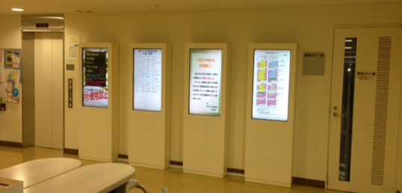
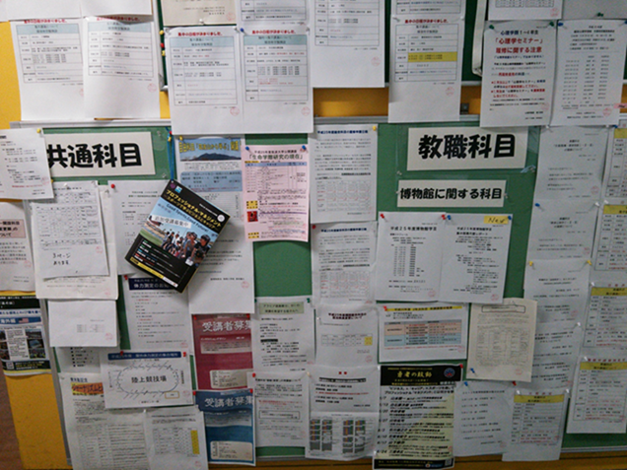
中間発表までの調査内容
【掲示システムの実態調査】 5月10日実施
・三学の支援室（システム情報エリア支援室）へのヒアリング調査
⇒ごちゃごちゃしていて見づらい
⇒他学類の掲示を見に行くのは面倒
【プレアンケート調査】 5月3～7日実施
対象者：各班員の所属サークル、部会の学生
有効回答数：約100（設問により多少の誤差有り）
質問内容：現状への不満、改善策
Web掲示システム発達への需要があるか など
⇒Web掲示システム発達への需要の可能性！
背景
目的
現状調査
他大学調査
提案
今後の展望
分析
Notes:
・中間発表までではプレアンケートとして各班員の所属サークルや部会の学生約100人に対して、現状の掲示システムへの不満や改善策、Web掲示システムの発達への需要をたずねた。
・その結果、約6割の学生が現在の掲示システムに不満を感じている。約8割の学生がもしWeb上に掲示板があったら利用したいと回答したことから、
Web掲示システム発達への需要がある可能性を示すことが出来た。
・さらにそれと平行して、実際に全学の掲の仕組みがどうなっているのかの実態調査として、支援室側としての事情を把握するため、三学エリアを統括しているシステム情報エリア支援室へのヒアリング調査を行った。

Slide 5

研究の目的
まとめると・・・
・学生としては、Web上から掲示が見られるととても便利！
・考えられる管理する側、掲示する教員側のデメリットは・・・？
目的：
筑波大学の特徴に適した、Web掲示システムの提案
【さらなる調査】
⇒教育推進部、教育クラウド室へのヒアリング調査
⇒学生への本アンケート調査、教員へのアンケート調査
⇒他大学へのヒアリング調査
背景
目的
現状調査
他大学調査
提案
今後の展望
分析
Notes:
・これまでの調査結果から分かることは、学生からは自然と掲示をWeb上で見られるようになることが求められており、実際そうなれば多くの利点が
生まれることが予想できるだろう。
・しかし単にWeb掲示を発達させるといっても、管理側の問題や、掲示をする教員側の立場を考えた仕組みを考えなければ効率の良いものとはならない。
・そこで私たちの目的としては、学生にとってだけでなく、大学で生活する全ての人の生活を豊かにするため
筑波大学の特徴に沿った（？）発展したWeb掲示システムを提案することです。
・この目標を達成するために、私たちはさらなる調査として、大学教育推進部、教育クラウド室へのヒアリング調査、
よりはっきりとした需要を探るための、規模を増やした学生アンケート調査、教員の方々に対するアンケート調査、
発達したWeb掲示システムの仕組みを知るための他大学へのヒアリング調査を行いました。

Slide 6
ヒアリング調査【教育推進部、教育クラウド室】
・大学教育推進部
管理システム：「TWINS」
協力者：小山 耕次様、 福島 昇様
【現状】
⇒「掲示板」は落し物情報しか
活用されていない
⇒使いたい人は使ってほしいというスタンス
【Web掲示システム発展において】
⇒紙掲示との併用は、情報の間違え
による混乱を招く
・教育クラウド室
管理システム：「Moodle」
協力者：長谷部 浩二様
【現状】
⇒操作説明会を年に一回行っている
⇒カスタマイズは教員各自に任せている
【Web掲示システム発展において】
⇒より簡易なシステムにできるよう
努めているが、まだ利用状況は低い
システムの一本化は難しい！
背景
目的
現状調査
他大学調査
提案
今後の展望
分析
Notes:
・私たちは筑波大学の現状についてさらに深く理解するため、大学教育推進部と教育クラウド室にヒアリング調査を行いました。
・管理を担当するシステムは、それぞれTWINS、Moodleとなっています。
・まずTWINSとしての現状は、掲示板の項目としては授業、学生呼び出し、事務からのお知らせ、落し物情報があるが、活用されているのは落し物情報だけである。
・教員に使うよう周知はしてあれど、使ってくれないのが現状である。
・Web掲示システム発展については、こちらから

Slide 7
学生アンケート（本調査）
有効回答数：289部
対象授業：日本国憲法 など４科目
調査内容：
（１）各掲示システムの認知度、利
用状況
（２）現在の情報取得源
（３）Web掲示システムが発達し
た際の希望情報取得源
対象を2群に分割
・予備知識有り群（176人）
⇒上智大学を例に上げ、
Web掲示システム発達の可能性を提示
・予備知識無し群（113人）
⇒具体案についての説明無し
背景
目的
現状調査
他大学調査
提案
今後の展望
分析
Notes:
・続いてさらに詳しいデータを見るために、学生に対しての本調査としてプレアンケートを基に再びアンケート調査を行った。
・日本国憲法などの全学対象の授業で調査を依頼し、対象人数は全体で289人、調査内容は掲示内容の認知度や利用状況、Web掲示システムが発達した際の希望情報取得源などを伺った。
・この調査では紙掲示上での情報の項目を、プレアンケートで利用頻度の高かった5つの項目に絞った。
・しかしこのアンケート調査と平行して他大学の先進事例について調査していく中で、私達学生は、Web掲示システムの発達の可能性について本当に無知だったことに気づきました。
・そこで私たちはアンケート対象者を二つの群に分け、一方はWeb掲示システム発達の具体案ついて何も説明しない群。
・もう一方は調査している途中でWeb掲示システムが発達していることが分かった上智大学を具体例に挙げ、筑波大学のWeb掲示システムの発達の可能性を示した群。
・それぞれ【説明無し群】と【説明無し群】に分けて、Web掲示システムの需要についての変化を調べました。

Slide 8
掲示情報取得源
5項目の割合平均
【現情報取得源、希望情報取得源（予備知識無し群、有り群）】
【紙掲示の種類】
a.授業関係
b.共通科目
c.奨学金情報
d.集中授業に関する情報
e.就職案内
・Web掲示板から情報を得ていない現状
・予備知識有り群はWebからの取得を希望
背景
目的
現状調査
他大学調査
提案
今後の展望
分析
Notes:
・まず、アンケート調査での学生の現情報取得源、Web掲示システムが発達した場合の希望情報取得源の説明無し群、説明有り群についてそれぞれ単純集計を行った。
・項目ごとに微妙な差は見られたもののそれほど違いはなかったため、5項目についての割合平均を比べてみた。
・こちらがそのグラフとなります。
・まず緑色のグラフをご覧ください。これは現情報取得源を表したグラフです。
・現状ではやはり紙掲示板からの割合が多く、Moodle, TWINS,大学HPからの割合は低くなっています。（丸や色で指し示す）
・次に黄色のグラフをご覧ください。これは希望情報取得源の説明無し群を表したグラフです。（）
・紙掲示板、友達からの割合が大きく減少し、Moodle, TWINS,大学HPの割合が大きく増加しています。
・さらに青色の説明有り群のグラフをみてみると、紙掲示板の割合が説明無し群から比べてさらに減少し、Moodle, TWINSの割合もさら増加していることがわかります。
・ここから言えることは

Slide 9
教員アンケート結果（Moodle）
対象人数：42人 回収率：63％
⇒全学の授業からランダムに選出
アンケート方法：Webアンケートフォーム
質問内容(１) Web掲示システム（Moodle,
TWINS）の項目の認知度、利
用状況
(２)システム利用方法の改善案
・面倒だという意見が多い
・自分のサイトを持っているという教員も少 なくない
背景
目的
現状調査
他大学調査
提案
今後の展望
分析

Slide 10

教員アンケート結果（TWINS）
【Twinsの掲示板機能についての結論】
・なぜ使ってくれない？
・どのように改善してほしい？
・学生が見ているか不安
・事務に依頼している
・受講者全員にメール配信が必要
・検索機能の改善
背景
目的
現状調査
他大学調査
提案
今後の展望
分析

Slide 11

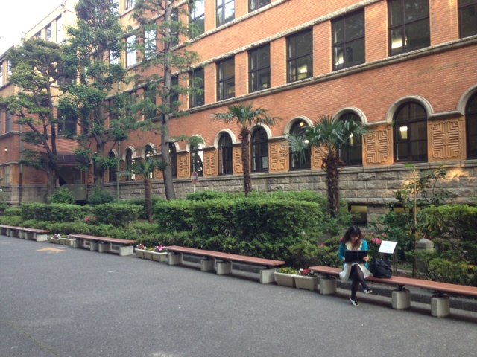
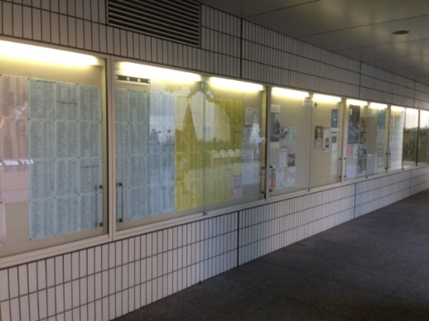
ヒアリング調査、上智大学へ
6月4日(火)
担当者：高畠、田辺
ヒアリング協力者：
大埴 智弘さん
-学術情報局総合メディアセンター事務長
新 誠司さん
相生 芳晴さん
-人事局事務システムグループ
学生数：11,700人（院生含む）
背景
目的
現状調査
他大学調査
提案
今後の展望
分析
Notes:
筑波大学にとってどういった掲示システムがふさわしいのかを考える上で、まず先進的にWeb掲示システムを導入している他大学の状況をより深く知ることが重要と考え、上智大学と東京農工大学にヒアリング調査を行いました。
まずは、上智大のヒアリングについてです。
上智大学を選んだ理由は、まず、筑波大学同様Moodleを使用し、Twinsに似たLoyolaという教務システムを用いているため、そうした点で筑波大学と似ているという点がひとつあります。二つ目の理由としては、管理体制も上智と筑波では似通っていて、Moodleは学術情報局総合メディアセンターが管理しており、Loyolaは学事センターが管理しているといったように、それぞれ独立した機関が管理しているという点です。
次に上智大学のLoyolaがどういったものかについて説明します。

Slide 12

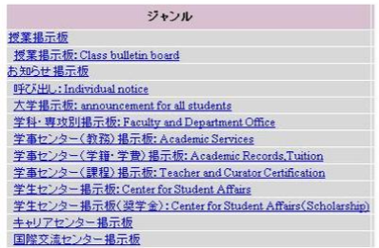
上智大学の「Loyola」、
・筑波大学のTWINSにあたるシステム
・メール配信、掲示板、検索機能
・利便性の向上
事業効率化
ペーパーレス
背景
目的
現状調査
他大学調査
提案
今後の展望
分析
Notes:
上智大学のロヨラとは、筑波大学のTwinsにあたるシステムで、筑波大にない機能は、メール配信と掲示板機能です。
メール配信機能では、履修している授業に関して、休講・補講情報や教室変更など、授業に関する情報が担当教員から学事センターを経由して授業の受講者に対してメールで届くようになっています。
・また、掲示板自体はTwinsにあるものとベースは一緒のもので、項目が、それぞれの管理部局ごとに細かく分けられている。
・書き込むと、メールで情報が自動的に送信される仕組みになっている
この結果、新着情報がいち早く学生の手元に届く一方、どの項目を受信するかを設定できるようになっているため、情報の取捨選択が自分でできるようになっている。
これらの機能により、利便性の向上と、事業効率化がはかられ、ペーパーレス化が進みました。

Slide 13
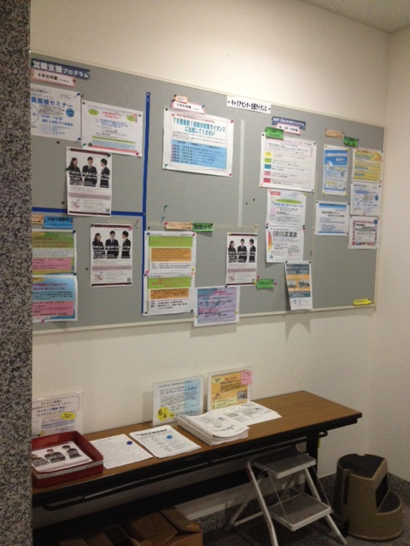
ヒアリング調査
Q 1: 現在の掲示板状況を教えてください
LoyolaとMoodleが主要⇒紙掲示はほぼ廃止
Q 2: WEB化するにあたって生じた問題は何か？
サーバメンテナンス、個人情報、タイミングの問題
Q 3: 紙の掲示板をなくしていく過程で生じる問題
学生・教員の切り替え、普及、定着
Q4:システムの一本化は可能か？
授業の運営方法を一本化するのは難しい、強制はできない
管理の側の住み分けの問題もある
背景
目的
現状調査
他大学調査
提案
今後の展望
分析
Notes:
現在上智大学には紙の掲示はほとんどなく情報の発信をLoyolaを中心としたWEBシステムで配信しています。
ヒアリングでは、紙掲示からWEB化に移行する際の問題点や、WEB化に伴う問題点を主にヒアリング調査しました。
まず一つ目に考えられる問題はサーバーメンテナンスによる情報を得ることができない時間帯ができるということです。
⇒その問題に関してはあらかじめメンテナンスで使用できない時間帯を前もって伝達しておくことで対応しているようです
二つ目の問題点としては個人情報流失の問題です
⇒ログイン制になっているため、IDやパスワードの管理がしっかりできていれば問題は生じない
逆に、個人情報の張り出しがなくなるので、呼び出しなどは個人にしか情報がいかない。それによって逆に個人情報に関しえは守られているとのことです。
三つ目の問題点としては情報を配信するタイミングの問題です
⇒教員によっては、新入生の入学前に休講情報を出す場合もあり、新入生はメールで情報を受け取るとこができないという問題がある。これは仕方がないことではあるが、メール配信はあくまでオプションであり、ウェブでも学生自身が調べて確認することを基本としてるので、受け取れない情報に関しても個人責任としています。
次に紙の掲示を廃止する過程の中で生じる問題点もあります
やはり、移行期間に学生、教員の間には混乱が生じていたようです。地道に周知させ、両者に普及させていくとともに、学生には能動的に情報を見る習慣をつけることが必要です。
最後に、MoodleとLoyolaという２つのシステムの一本化の可能性について聞きました。
上智大でも、管理している側も筑波大学同様すみわけの問題があり、教員は人によってMoodleかLoyolaどちらを使うかわからないが、いずれにしても授業運営の仕方までは強制はできないので、一本化は現状では難しいとのことでした。

Slide 14

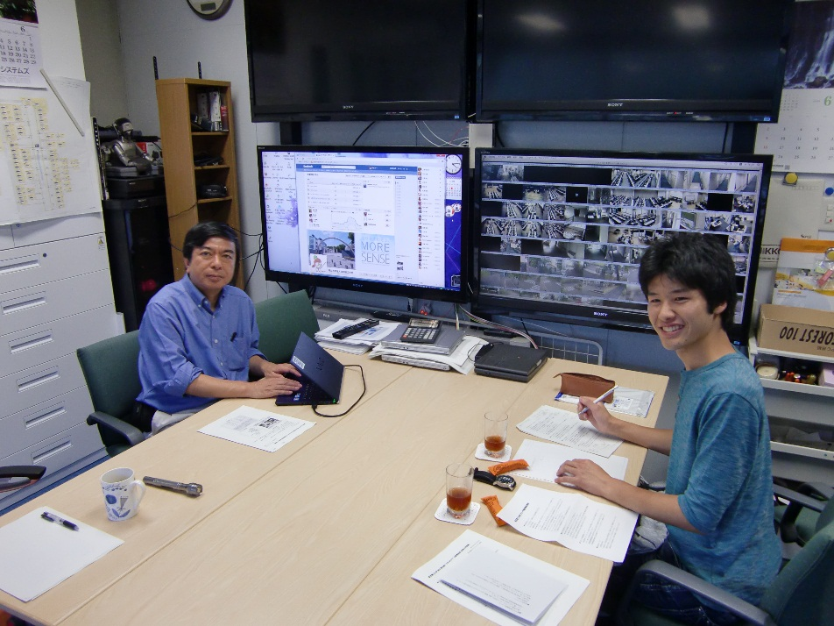
ヒアリング調査、東京農工大学へ
6月5日(水)
担当者： 對馬、田中
ヒアリング協力者：
東京農工大学 総合情報メディアセンター准教授
萩原 洋一 様
東京農工大学 応用分子化学科 4年生
大澤 温 様
東京農工大学：学生数5,800人(院生含む)
背景
目的
現状調査
他大学調査
提案
今後の展望

Slide 15



農工大の「Web掲示板」
・SPICA（TWINSの類）や
Moodleとは別システム
・キャンパスごとに２つ
別々のWEB掲示板がある
背景
目的
現状調査
他大学調査
提案
今後の展望
Notes:
・農工大の優れている点は学内で統一されて利用されている「Web掲示板」を活用している点である。
・このWeb掲示板とは筑波大学の紙掲示で扱われている休講や集中授業などの情報が全てこの掲示板の中で見ることができるシステムである。
・農工大は農学部と工学部でキャンパスが分かれていて相互に関する情報は別々に載せられるが、それでも情報量は相当なものである。
・しかし検索機能がついており、自分のほしい情報がすぐに分かる仕組みになっている。
・
・このWeb掲示板を導入したおかげで、紙掲示で扱う内容はごく限られたものとなっており、そのことに対する苦情も無いとのことである。

Slide 16
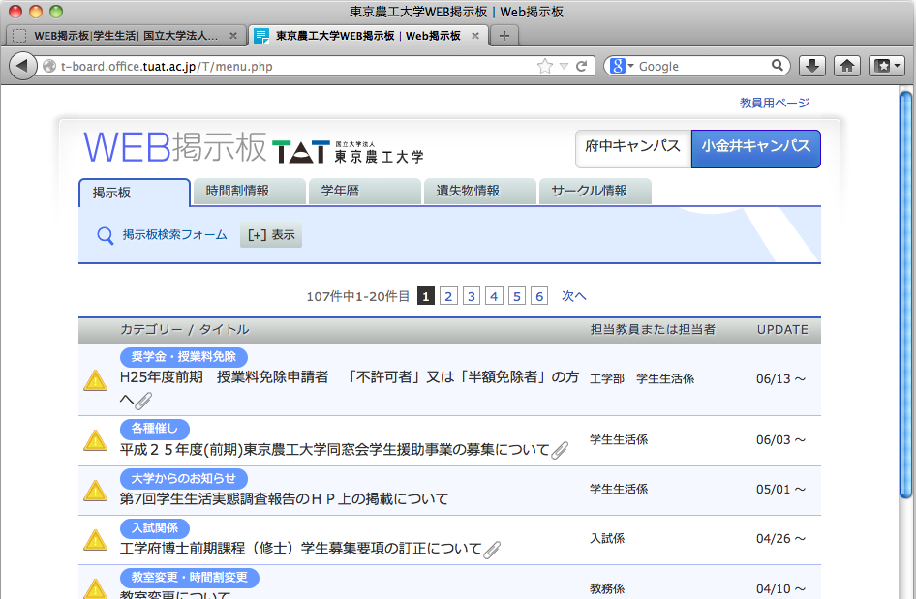

Slide 17
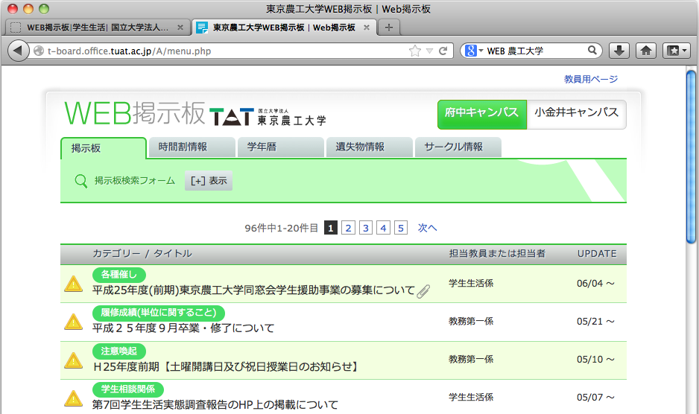

Slide 18
総合情報メディアセンターへヒアリング
データ
送信
教員
内容
チェック
教務係
WEB掲示板
に掲示
教務係
・掲示は左の３ステップ
・実現までには1年間、
試行錯誤を重ねた
背景
目的
現状調査
他大学調査
提案
今後の展望

Slide 19
農工大生へのヒアリング調査
協力者：大澤 温 様
・カテゴリー分けされずに情報が
並べられていて見づらい。
・周知はポスターからのみで、
ガイダンスなどが無かった。
背景
目的
現状調査
他大学調査
提案
今後の展望

Slide 20
他大学ヒアリングから得られたこと
TWINSの掲示板機能
を使えば
LOYOLAのような
掲示システムを構築
できる
農工大のように
キャンパスごとに掲示板があるという形は、
キャンパスが広大な
筑波大学に
合うのではないだろうか
背景
目的
現状調査
他大学調査
提案
今後の展望

Slide 21
結果：項目ごとの需要
（利用頻度が高い項目）
利用頻度が高い項目ではWeb掲示化への需要が顕著に高い！
背景
目的
現状調査
他大学調査
提案
今後の展望
分析
Notes:
次に、紙掲示の項目ごとに見てみると、Aの授業関係とBの共通科目、Dの集中授業の項目について、利用頻度が高く、Cの奨学金情報、Eの就職案内の項目は利用頻度が低いことが分かります。
そして、利用頻度の多かった３項目について、予備知識有り群で希望情報取得源を尋ねたところ、右の図のように、moodle、TWINSでの情報取得希望が多かったので、このことから、学生は利用頻度の多い項目についてネット上での情報取得を望んでいるのではないだろうかということがわかります。
＿＿＿＿＿＿＿＿＿＿＿＿＿＿
・次に項目ごとに見てみよう
・左の図は紙掲示の項目ごとの利用頻度を表したグラフである。
・こうしてみると、授業関係、共通科目、集中授業の利用頻度は高く、奨学金情報、就職案内の利用頻度は比較的低いことが分かる。
・さらに右のグラフは、利用頻度の高かった3項目の希望情報取得源の情報有り群のグラフをまとめたものである。
・どの項目も紙掲示版よりMoodle, TWINSが高いことがわかる
・利用頻度が高い項目では、

Slide 22
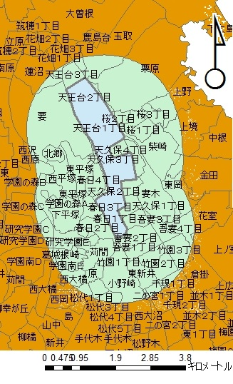
結果：項目ごとの需要
（利用頻度が低い項目）
筑波大学から遠い人
⇒各支援室から2km圏外から通学している学生
紙掲示で利用頻度が低い項目（就職案内、奨学金情報）は
Web掲示に載せる需要がないのか？
背景
目的
現状調査
他大学調査
提案
今後の展望
分析
Notes:
では、利用頻度が少ない項目はWEB掲示に載せる必要はないのでしょうか。
筑波大学はTXの影響もあり、市外からの通学者も多くいます。
大学の近くに住んでいる人はすぐに支援室付近の掲示板を見に来ることができますが、
遠くに住んでいる人で掲示板だけ大学にわざわざ見に来るという人はほとんどいないと思います。
そこで、大学から遠くに住んでいる人を対象に、この２つの項目の希望情報取得源の調査をしました。
大学から遠くに住んでいる人の定義を、「筑波大学の各支援室から半径２kmより外側に住んでいる人」としました。
右の図で、水色が筑波大学構内、緑色の円が各支援室から半径２km以内です。今回の集計では、その外側の
黄色の部分に住んでいる人を対象に行いました。

Slide 23
遠い所から通学している学生は？
【Web掲示（Moodle, TWINS）において】
・利用頻度の低かった項目（奨学金、就職案内）
⇒説明有り群の割合が説明無し群
より大きく増えている
・利用頻度の高かった項目（授業関係、共通科目、集中授業）
⇒説明有り群と説明無し群の割合は
ほぼ変化はない
背景
目的
現状調査
他大学調査
提案
今後の展望
分析
Notes:
各５項目について、遠いところにすんでいる人を対象にもう一度集計をし直し、予備知識有り群と無し群を比較してみました。
そうしたところ、利用頻度の高かった項目、授業関係、共通科目、集中授業の中の「Moodle」、「TWINS」では２つの間にほとんど差は見られませんでした。
左のグラフは、先ほど利用頻度の高かった項目のうち、授業関係を比較したものです。
そして、右のグラフは利用頻度の低かった項目のうち、奨学金情報について比較したものです。
奨学金情報のグラフを見ると希望情報取得源での回答で「moodle」「TWINS]の割合が
予備知識無し群から有り群へ向けて大きく割合が増加しています。利用頻度の低かったもう一つの「就職案内」についても同じような結果となりました。
これはどちらも全体で集計したときとは異なった傾向です。
この理由として考えられることとしては、遠い所から通学している学生にとって、利用頻度が高い項目である授業関係、共通科目、集中授業についての情報はいつも学校に行ったときに見逃さないように日常的に見るものであるため
そういった情報をあまりWeb掲示に載せてもメリットを感じないのではないか、また、それとは逆に利用頻度が低い項目である奨学金についての情報、就職案内は、普段あまり見ないためいざ必要になったときに学校の近くに住んでいる学生よりも確認しにいく手間が余計にかかるから こういった情報がWeb掲示で見られることを求めているのではないだろうか、ということです。
以上のことから、奨学金情報、就職案内のような利用頻度が低い項目を含めたすべての情報をWEB掲示板に載せる需要はあるのではないでしょうか。
・この傾向はどちらも全体で集計したときとは異なった傾向である。
・このような理由として考えられることは、。
・。
・よって、こういった利用頻度が低い情報でも、Web掲示に載せる需要はあると言えるのでないだろうか
・遠い場所から通学している学生に着目して、5項目についての希望情報取得源について集計し、説明無し群と説明有り群を比較してみた。
・そうしたところ利用頻度の高かった項目、授業関係、共通科目、集中授業の中の「Moodle」、「TWINS」では説明無し群と説明有り群との割合にほとんど差が見られなかった。
・一番左のグラフはその三つのうち授業関係を比較してみたものである。
・さらに利用頻度の低かった項目、奨学金情報、就職案内の中の「Moodle」、「TWINS」では説明無し群から説明有り群へ向けて大きく割合が増加した。

Slide 24
遠い所から通学している学生は？
【Web掲示（Moodle, TWINS）において】
【理由は？】
・普段よく見る情報⇒見忘れることが少ない
・普段あまり見ない情報
⇒いざ必要な時に時に見忘れてしまう
利用頻度の低い情報を含めた全ての情報について
Web掲示化の需要があると言える！
背景
目的
現状調査
他大学調査
提案
今後の展望
分析
Notes:
各５項目について、遠いところにすんでいる人を対象にもう一度集計をし直し、予備知識有り群と無し群を比較してみました。
そうしたところ、利用頻度の高かった項目、授業関係、共通科目、集中授業の中の「Moodle」、「TWINS」では２つの間にほとんど差は見られませんでした。
左のグラフは、先ほど利用頻度の高かった項目のうち、授業関係を比較したものです。
そして、右のグラフは利用頻度の低かった項目のうち、奨学金情報について比較したものです。
奨学金情報のグラフを見ると希望情報取得源での回答で「moodle」「TWINS]の割合が
予備知識無し群から有り群へ向けて大きく割合が増加しています。利用頻度の低かったもう一つの「就職案内」についても同じような結果となりました。
これはどちらも全体で集計したときとは異なった傾向です。
この理由として考えられることとしては、遠い所から通学している学生にとって、利用頻度が高い項目である授業関係、共通科目、集中授業についての情報はいつも学校に行ったときに見逃さないように日常的に見るものであるため
そういった情報をあまりWeb掲示に載せてもメリットを感じないのではないか、また、それとは逆に利用頻度が低い項目である奨学金についての情報、就職案内は、普段あまり見ないためいざ必要になったときに学校の近くに住んでいる学生よりも確認しにいく手間が余計にかかるから こういった情報がWeb掲示で見られることを求めているのではないだろうか、ということです。
以上のことから、奨学金情報、就職案内のような利用頻度が低い項目を含めたすべての情報をWEB掲示板に載せる需要はあるのではないでしょうか。
・この傾向はどちらも全体で集計したときとは異なった傾向である。
・このような理由として考えられることは、。
・。
・よって、こういった利用頻度が低い情報でも、Web掲示に載せる需要はあると言えるのでないだろうか
・遠い場所から通学している学生に着目して、5項目についての希望情報取得源について集計し、説明無し群と説明有り群を比較してみた。
・そうしたところ利用頻度の高かった項目、授業関係、共通科目、集中授業の中の「Moodle」、「TWINS」では説明無し群と説明有り群との割合にほとんど差が見られなかった。
・一番左のグラフはその三つのうち授業関係を比較してみたものである。
・さらに利用頻度の低かった項目、奨学金情報、就職案内の中の「Moodle」、「TWINS」では説明無し群から説明有り群へ向けて大きく割合が増加した。

Slide 25



問題点・課題とその対策
管理側
新システム移行による負担の増加
長期的には負担の軽減
先行事例：上智大での問題
例えば・・・
サーバメンテナンス
事前告知、閑散期に実施
セキュリティー
ID、パスワードでの管理
背景
目的
現状調査
他大学調査
提案
今後の展望
分析

Slide 26
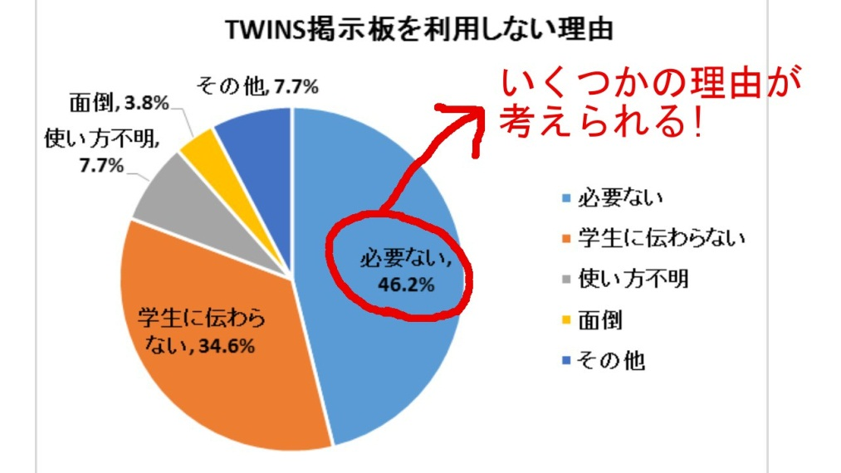
教員側
・別のツールを利用
・掲示する内容がない
・授業での通知で十分
・面倒
・使い方が分からない
・学生に伝わるか不安
全体のメリット
・必要ない
グラフ入れるよ
使ってみれば便利かも
利用増加による活性化
背景
目的
現状調査
他大学調査
提案
今後の展望
分析

Slide 27

学生側
新システムに対応できず情報の取りこぼし
情報取得の自己責任化
定着により改善
深刻な問題にはなり得ない
背景
目的
現状調査
他大学調査
提案
今後の展望
分析

Slide 28
提案
TWINSの掲示板機能を最大限に活用！！
紙掲示板の内容を置き換える！！
背景
目的
現状調査
他大学調査
提案
今後の展望
分析

Slide 29
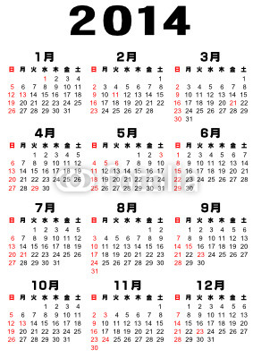

TWINS掲示板を使ってもらうために - 1
・導入１年前から筑波大学構成員に告知
・導入3～4ヶ月前から紙掲示板とWEB掲示板並行利用
・新年度より導入へ
背景
目的
現状調査
他大学調査
提案
今後の展望
分析
Notes:
具体的には、導入にあたって1年前から筑波大学構成員に告知を始めます。数ヶ月間の間、告知活動を続け、導入3四ヶ月前から紙掲示板とWEB掲示板を並行利用し、使い方に慣れてもらいます。
最終的に、新入生が理解しやすいように新年度からWEB掲示板を完全導入します。

Slide 30
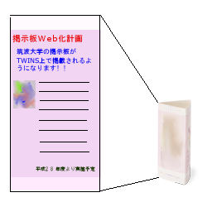

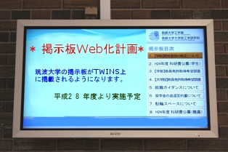
TWINS掲示板を使ってもらうために - 2
・教員に対して、説明会を実施。
具体的にどのような経路で掲示されるのか？教員の取るべき手順は？ など
・学生に対して、ポスター、学食のテーブル、3学のモニターなどを利用して告知。
Notes:
教員アンケートの結果より、情報化がなかなか進まない理由の１つに、教員がTWINSを利用しての情報拡散を「面倒だ」「必要がない」と考えていることが挙げられます。
そのため、教員に対してTWINS掲示板説明会を実施します。システムの具体的内容や教員のとるべき手順、教員にとってのメリットを説明します。
学生にはポスターや学食のテーブル、モニターなどを利用して知ってもらいます。

Slide 31
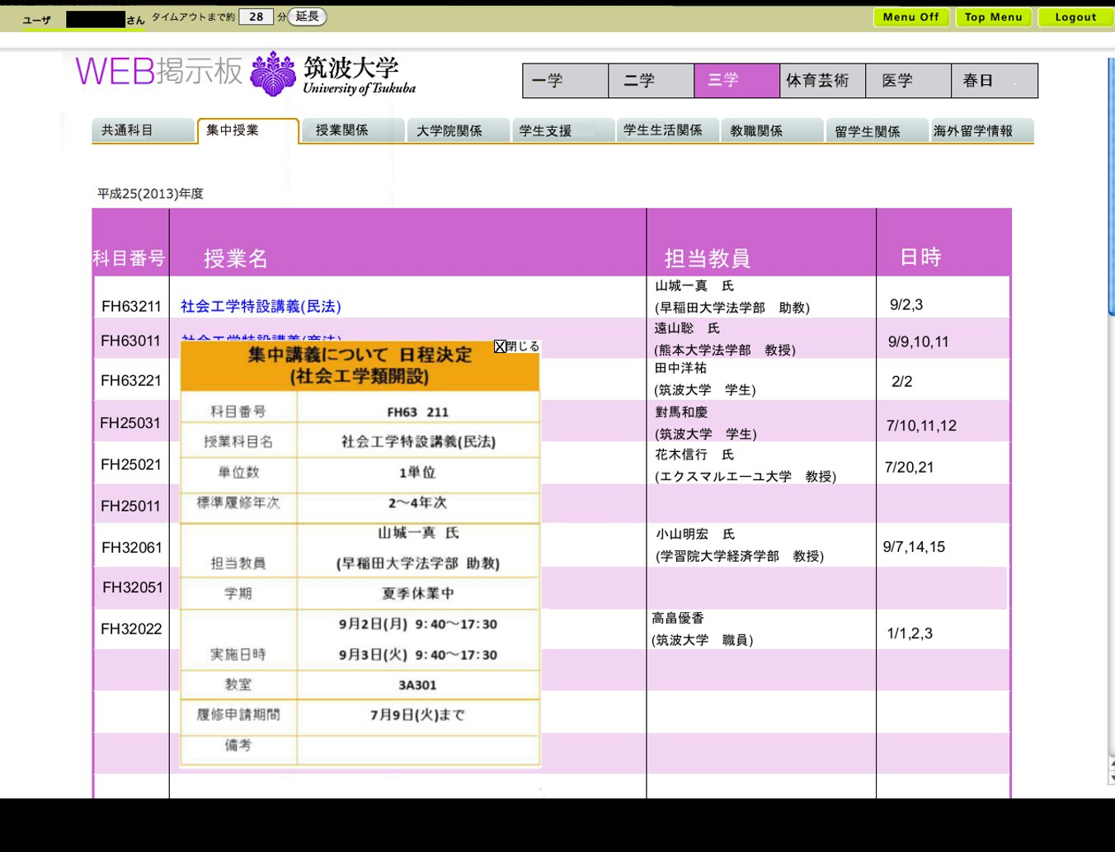
TWINS掲示板イメージ
背景
目的
現状調査
他大学調査
提案
今後の展望
Notes:
東京農工大学のWEB掲示板をもとにつくったTWINS掲示板の具体的イメージです。図は仮想掲示板の内容です。情報はエリアごと、項目ごとに分けて学生が自分のほしい情報を捜すことのできるようになっています。
教員は休講情報や教室変更情報があればその情報を支援室に連絡し、情報を受け取った支援室がTWINS掲示板に載せるという手順になります。
ここでは集中講義の項目をクリックして、さらに２学と３学にすぐに切り替えることができる様子を示しています。

Slide 32
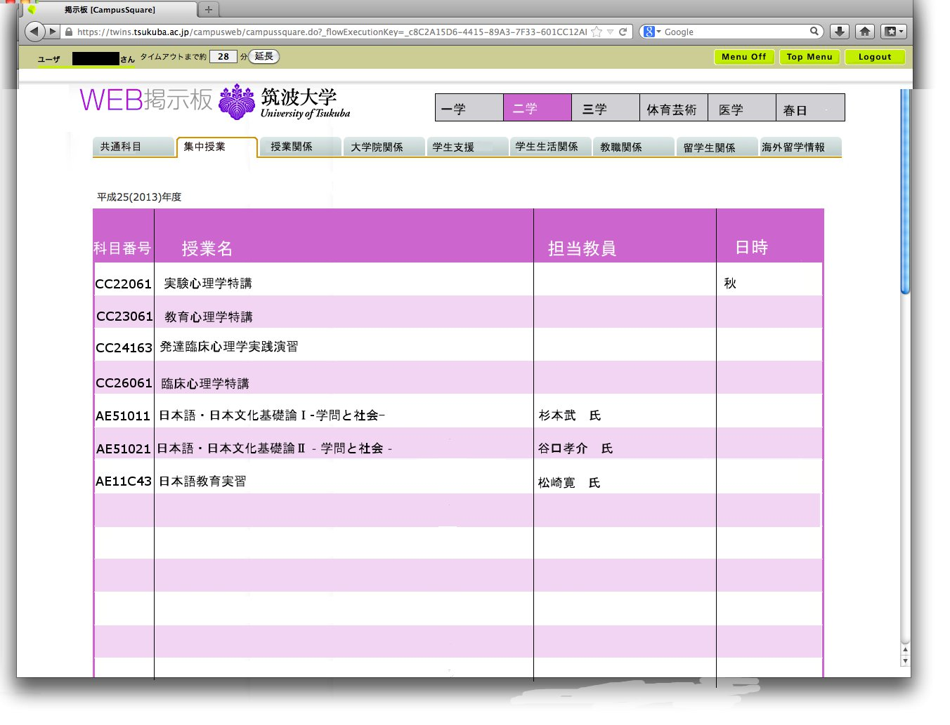
TWINS掲示板イメージ
背景
目的
現状調査
他大学調査
提案
今後の展望
Notes:
東京農工大学のWEB掲示板をもとにつくったTWINS掲示板の具体的イメージです。図は仮想掲示板の内容です。情報はエリアごと、項目ごとに分けて学生が自分のほしい情報を捜すことのできるようになっています。
教員は休講情報や教室変更情報があればその情報を支援室に連絡し、情報を受け取った支援室がTWINS掲示板に載せるという手順になります。
ここでは集中講義の項目をクリックして、さらに２学と３学にすぐに切り替えることができる様子を示しています。

Slide 33
TWINS掲示板イメージ
背景
目的
現状調査
他大学調査
提案
今後の展望
Notes:
次のイメージは、同じ３学でも、下の項目をクリックすることによってほしい情報がすぐにチェックできる様子を表しています。
ここでは集中講義の項目から授業関係の項目に切り替わっていることを表しています。

Slide 34
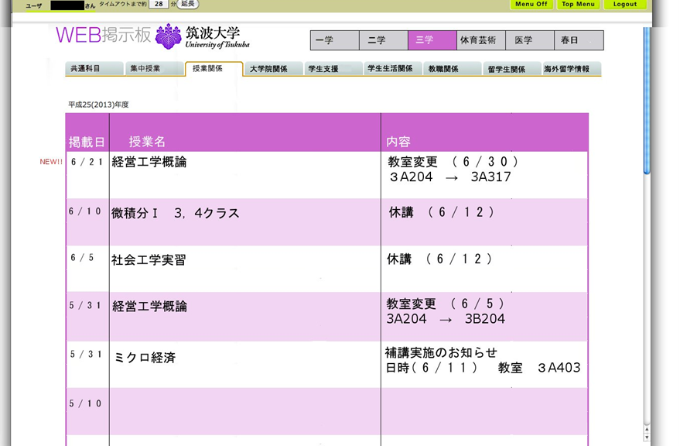
TWINS掲示板イメージ
背景
目的
現状調査
他大学調査
提案
今後の展望
Notes:
次のイメージは、同じ３学でも、下の項目をクリックすることによってほしい情報がすぐにチェックできる様子を表しています。
ここでは集中講義の項目から授業関係の項目に切り替わっていることを表しています。

Slide 35
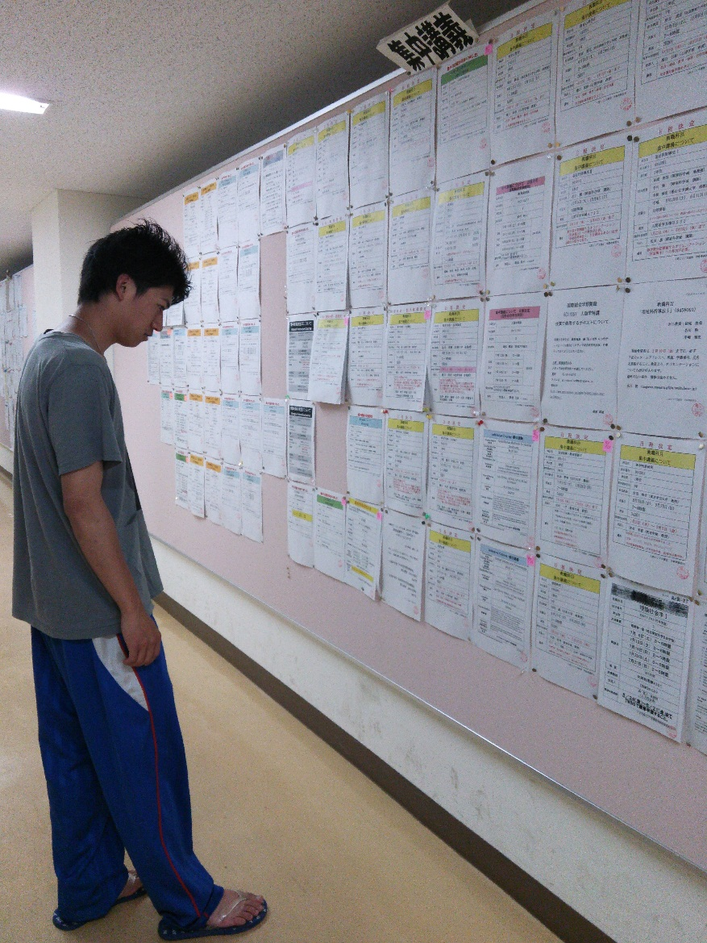
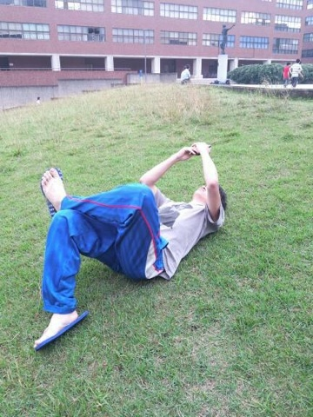
いつでもどこでも見られる
■TWINS掲示板導入による空間的変化
Before
After
Notes:
TWINS掲示板導入によって筑波ならではの様々な変化が起こります。筑波大学の特徴は、他の大学に比べて授業数が多いこと、集中授業が多いこと、タガクの授業を取れることです。
わざわざ他のエリアの掲示板まで情報を見に行く必要はなくなり、家や学外で集中の情報を手に入れたいときにはすぐにチェックすることができます。
広い敷地やキャンパスを移動する必要がなくなることは学生にとっての大きなメリットといえるでしょう。
教員の方々も、授業時間外でもその授業についての情報を生徒全体に告知することができます。

Slide 36
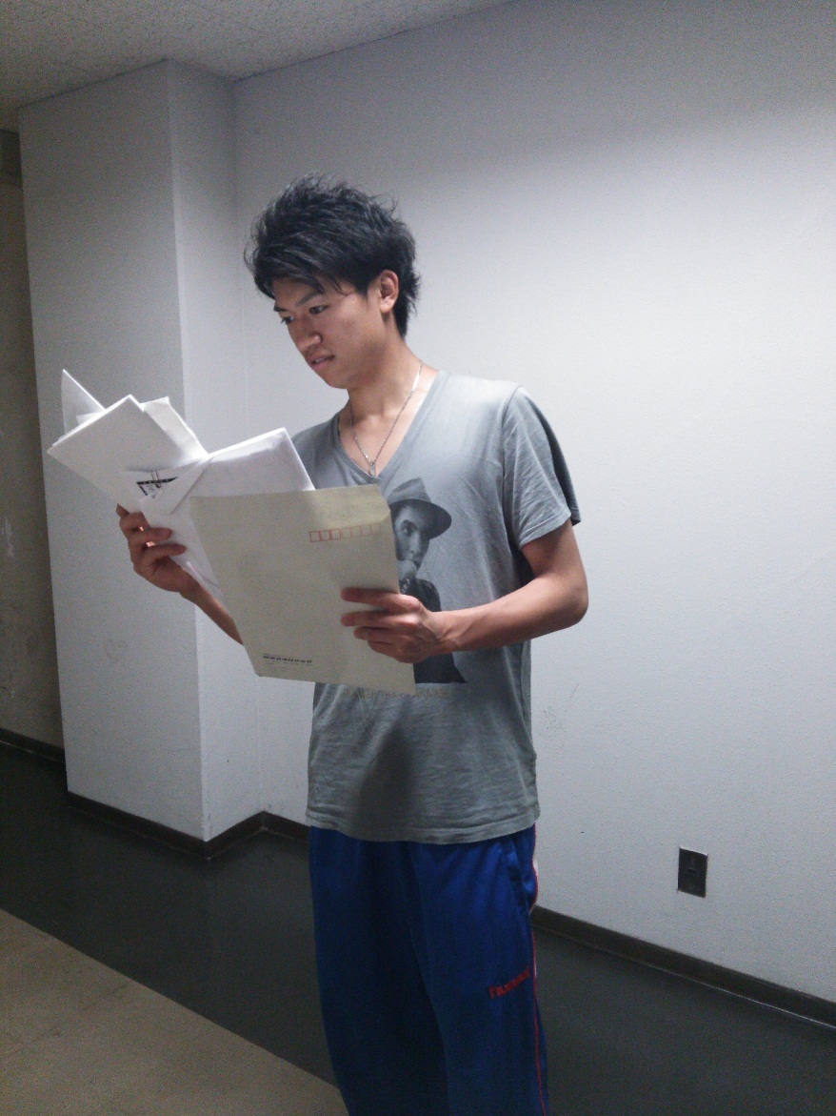
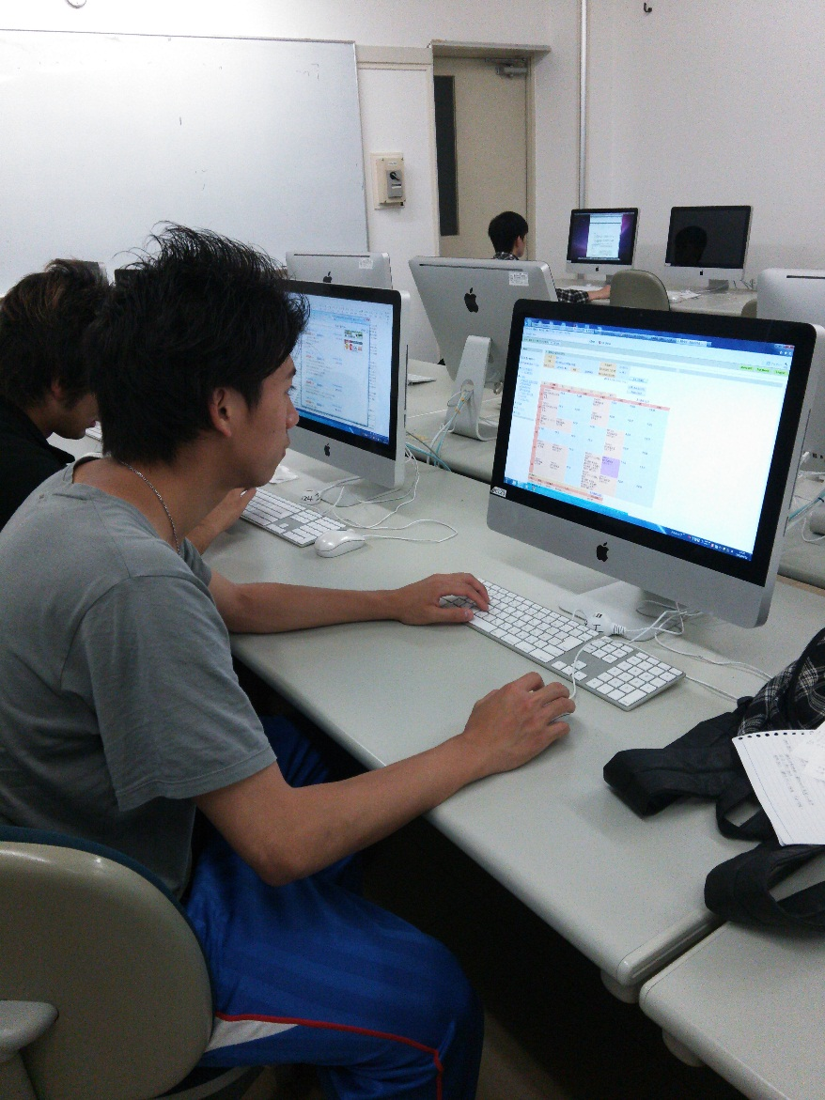
管理が簡易化
■TWINS掲示板導入による情報的変化
Before
After
Notes:
支援室の方々にとってもメリットがあります。紙掲示板だと、期限の切れた掲示内容の紙を大量の紙の中から探し出して取り外して新しい紙を張り出さなければなりませんが、TWINS掲示板では、掲示時に掲示期限を設定することによって、古い情報が自動で削除されます。そのため、掲示内容が簡易化されます。

Slide 37
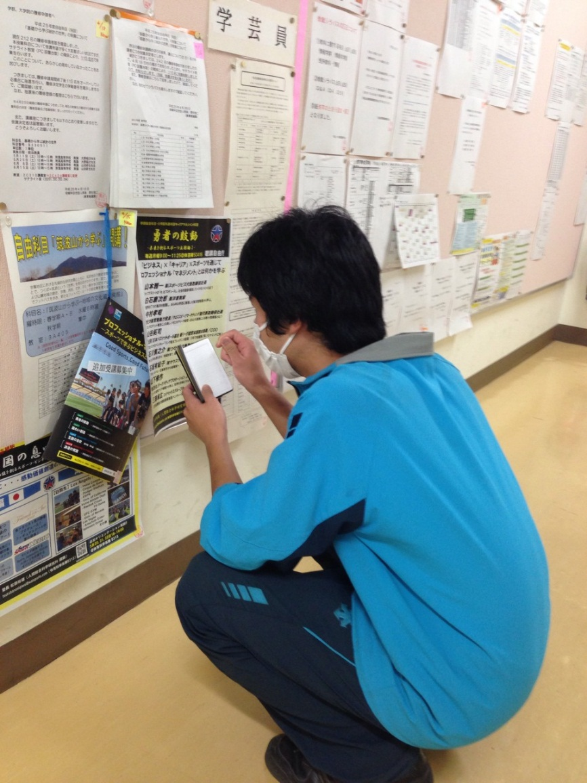
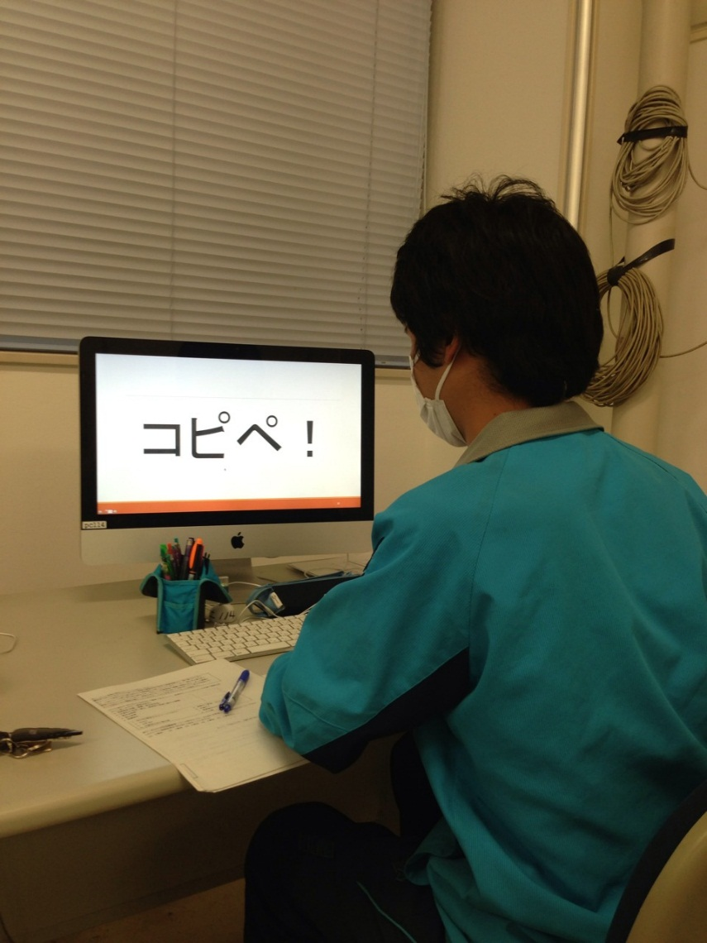
電子情報ならではの使い方ができる
■TWINS掲示板導入による情報的変化
Before
After
Notes:
さらに、紙掲示板だと掲示してある授業コードをメモしてから、TWINSを開いて授業登録を行わなければなりませんが、TWINS掲示板ならば、授業コードをコピーしてそのまま履修登録画面にペーストするだけで済みます。
また、教員の方々が、膨大な情報を載せなければならない面倒なときも、TWINS掲示板ならばPDFファイルで添付することができます。

Slide 38


今後の展望
Moodleのさらなる可能性も考慮する
・Moodleは自分で操作可能
いつでも自分の端末から情報を更新可能
・詳しい授業情報を掲載可能
教員、学生共により便利に授業を進められる
背景
目的
現状調査
他大学調査
提案
今後の展望
分析
Notes:
現在あまり使われていないMoodleの利用が広まれば、より情報の伝達が改善されると思われる
具体的な内容
・Moodleはいつでも自分で操作可能
いつでも自分の端末上から情報を掲示可能
→支援室が閉まっている時間でも大丈夫
急な情報に対応可能(学生も)
・より詳しい授業情報を掲載可能
掲示板お電子化とは関係ないが、教員、学生共により便利に授業を進めることができる

Slide 39
謝辞
快くご協力下さいました皆様に、心より感謝申し上げます。
筒井祐子様 （システム情報工学等支援室 学群教務）
小山耕次様 （教育推進部 教育推進課）
福島昇様 （教育推進部 教育推進課）
長谷部浩二様（学術情報メディアセンター 教育クラウド室）
大埴智弘様 （上智大学 学術情報局メディアセンター事務長）
新誠司様 （上智大学 人事局事務システムグループ）
相生芳晴様 （上智大学 人事局事務システムグループ）
萩原洋一様 （東京農工大学 総合情報メディアセンター）
大澤義明様 （筑波大学 システム情報系 教授）
大澤温様 （東京農工大学 工学部応用分子化学科4年）

Slide 40
参考資料
・平成24年度学生生活実態調査
・東京農工大学 ホームページ
http://www.tuat.ac.jp/
・上智大学 ホームページ
http://www.sophia.ac.jp/
・福岡大学「FUナビ」
http://www.adm.fukuoka-u.ac.jp/fu816/home1/android.htm
・筑波大学 ホームページ
http://www.tsukuba.ac.jp/
・Info shako
http://infoshako.sk.tsukuba.ac.jp/

Slide 41

ありがとうございました。
ご清聴ありがとうございました

Slide 42
付録

Slide 43
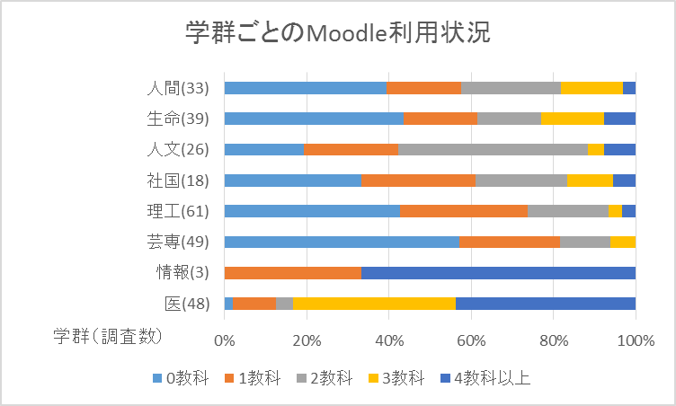

Slide 44
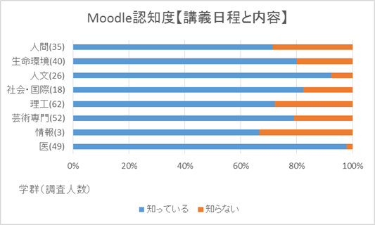
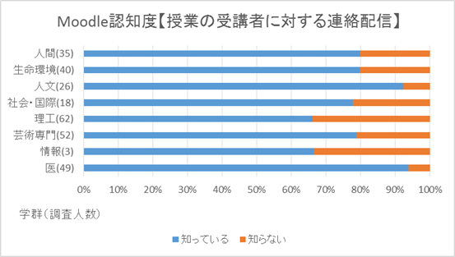
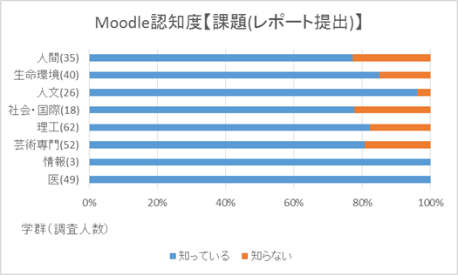
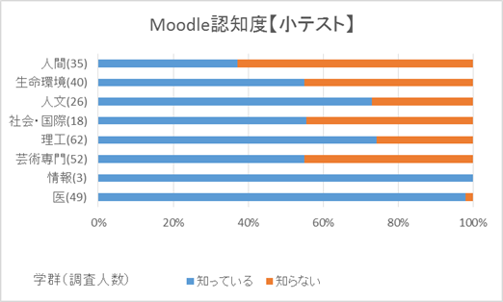
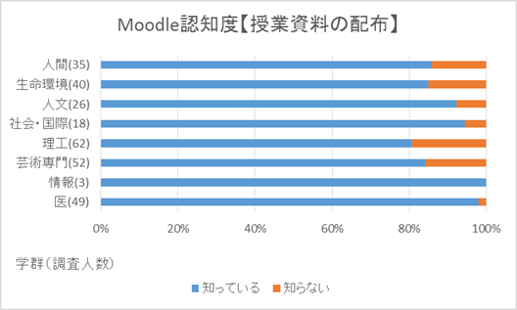

Slide 45

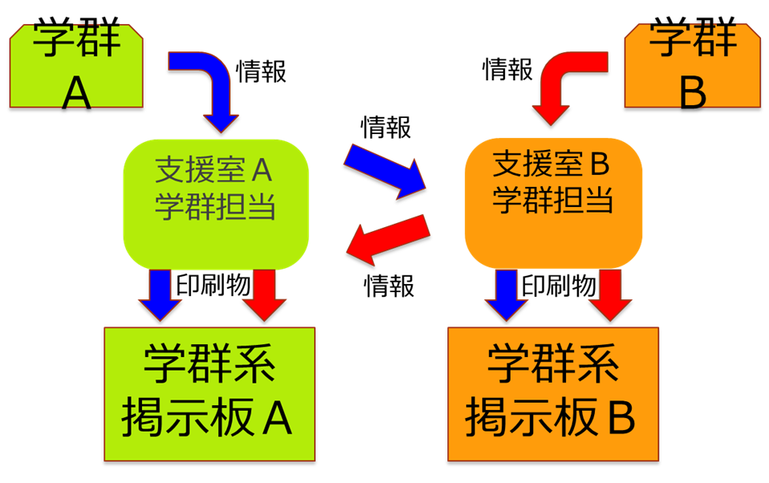
支援室へのヒアリング調査結果
【支援室の現状】
⇒学生生活についての情報は
スチューデントプラザなどから
⇒学部、大学院の情報は
支援実間で情報を共有
⇒すべての授業情報までは
共有しきれない
【Web掲示発達において】
⇒作業量増大への懸念
⇒コンピュータ操作への不慣れ
⇒冊子タイプの掲示の処理
Notes:
・現在の支援室の仕組みは、まず支援室内で担当が学生生活、学部、大学院の3つに分かれており、学生生活についてはスチューデントプラザなどから情報が送られ、
学部、大学院に関しては各支援室間で情報を共有してそれを印刷し、掲示板に張り付けている。
・しかし集中授業の情報はすべての支援室間で共有しているらしいが、学期中の普通の専門科目などの休講情報などは共有しきれていないので
その学類が所属しているエリアの掲示板まで見に行かないといけないことになる
・Web掲示システムの発達に伴って起こりうる問題としては、紙の掲示を貼り、さらにWeb上に掲示をアップロードするという二重作業への懸念や、
コンピュータ操作を一から覚えないといけない手間、冊子タイプの掲示はWeb上にアップロードすることが出来ないなどが明らかになった。

Slide 46
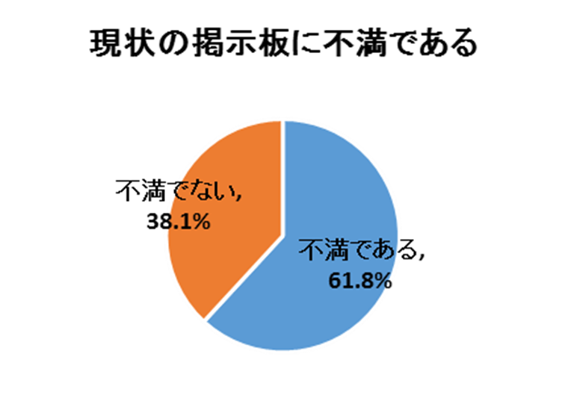
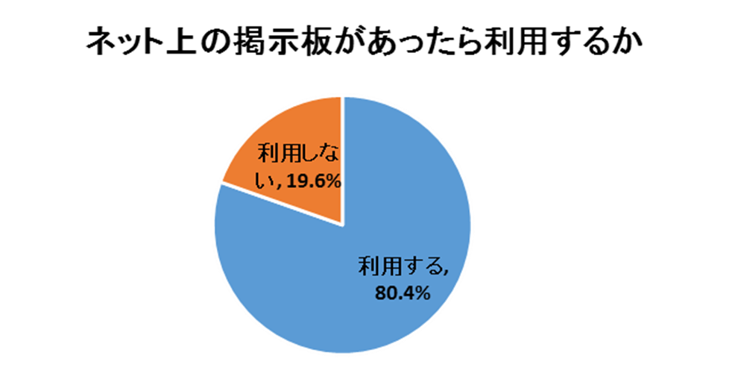
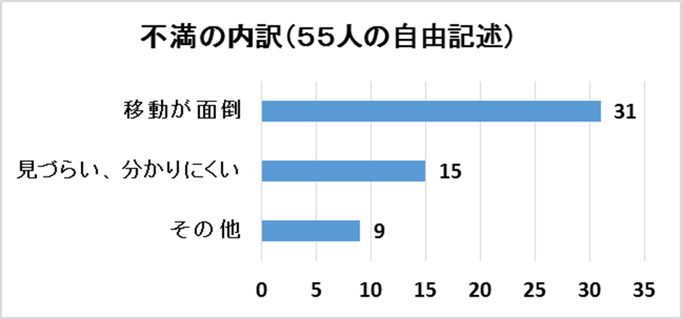
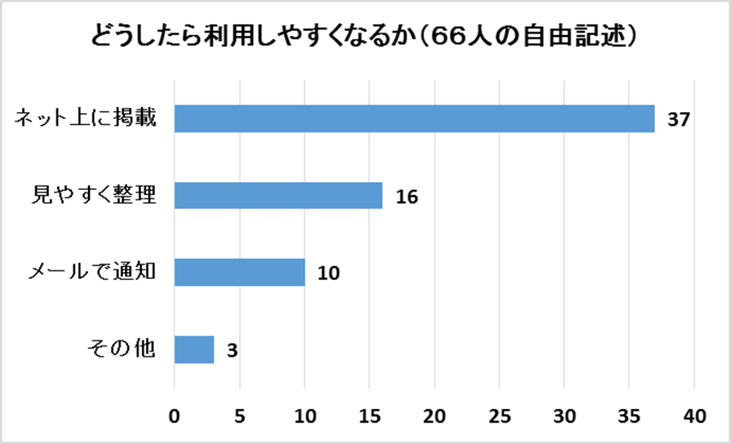
プレアンケート調査の結果
Notes:
・プレアンケート調査の結果として、現状の掲示板に不満があるがどうかとの質問に、「不満である」と答えた学生が約6割。
・・もしWeb上に

